Slide 1

MOTORI PNEUMATICI
A cura dell’Ing. Marco Buttolo

Slide 2
MOTORI PNEUMATICI
Un attuatore pneumatico permette di creare lavoro meccanico sfruttando l’aria
compressa.
Diversamente dagli attuatori oleodinamici, essi non raggiungono mai pressioni elevate
(massimo 10 bar). Non sviluppano quindi grandi forze. Data la comprimibilità dell’aria
ci sono vincoli stretti sul controllo della posizione.
VANTAGGI:
Economici
Semplici
Rapidi
resistenti
A cura dell’Ing. Marco Buttolo

Slide 3
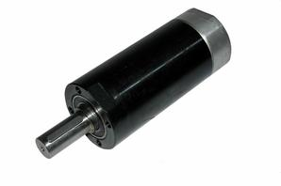
MOTORI PNEUMATICI
A cura dell’Ing. Buttolo Marco

Slide 4
L’aria è una miscela di gas. La trasmissione della potenza in un attuatore pneumatico
Per mezzo di un fluido in pressione si basa sulla legge di Pascal la quale afferma che:
«La pressione esercitata su un fluido confinato si trasmette identicamente in tutte le
Direzioni ed agisce perpendicolarmente alle superfici.»
Grazie a questa legge è possibile spiegare il funzionamento di alcune macchine come
il torchio (idraulico) mostrato di seguito:

Slide 5

Si ha:
$$P_{1}=P_{2}→ {F_{1}}/{A_{1}}={F_{2}}/{A_{2}}→F_{2}=F_{1}{A_{2}}/{A_{1}}$$
Dove:
$$A_{1}=Area sezione 1$$
$$A_{2}=area sezione 2$$
$$P_{1}=Pressione esercitata sull^{′}oggetto 1$$
$$P_{2}=Pressione esercitata sull^{′}oggetto 2.$$
Il seguente rapporto è il fattore di fattore di amplificazione:
$${A_{2}}/{A_{1}}$$

Slide 6

Un problema presente negli impianti pneumatici è l’acqua. La quantità di acqua presente nell’aria è funzione delle condizioni climatiche ed ambientali.
Per umidità assoluta si intende la quantità di acqua contenuta in un m3 di aria. Per quantità di saturazione invece si intende la quantità di acqua che un m3 di aria può assorbire ad una determinata temperatura.
L’umidità relativa è data da:
Umidità relativa = $\frac{umidità assoluta}{quantità di saturazione}x100$
L’umidità si trasforma in acqua nelle tubature. Questa cosa non fa bene all’impianto. Per questo motivo, l’aria viene prima trattata, poi compressa ed infine inviata tramite le tubazioni le quali possono essere:
Rame
Ottone
Acciaio

Slide 7
Il seguente schema illustra la struttura di base di un impianto ad aria compressa:

Slide 8
Il gruppo di generazione dell’aria compressa è composto essenzialmente da un filtro ed a valle un compressore. Il compressore è una macchina in grado di aumentare la pressione dell’aria in ingresso. Quindi:
La pressione finale è maggiore della pressione iniziale. I compressori possono essere fondamentalmente di due tipi:
Compressori volumetrici -> aumento pressione riducendo il volume
Compressori Dinamici ->

Slide 9
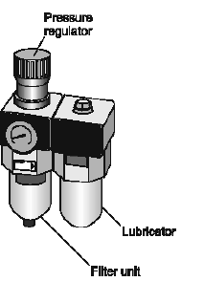
Ogni unità di servizio è così strutturata:

Slide 10
MOTORI PNEUMATICI
Grazie per la lettura
A cura dell’Ing. Marco Buttolo

